Slide 1
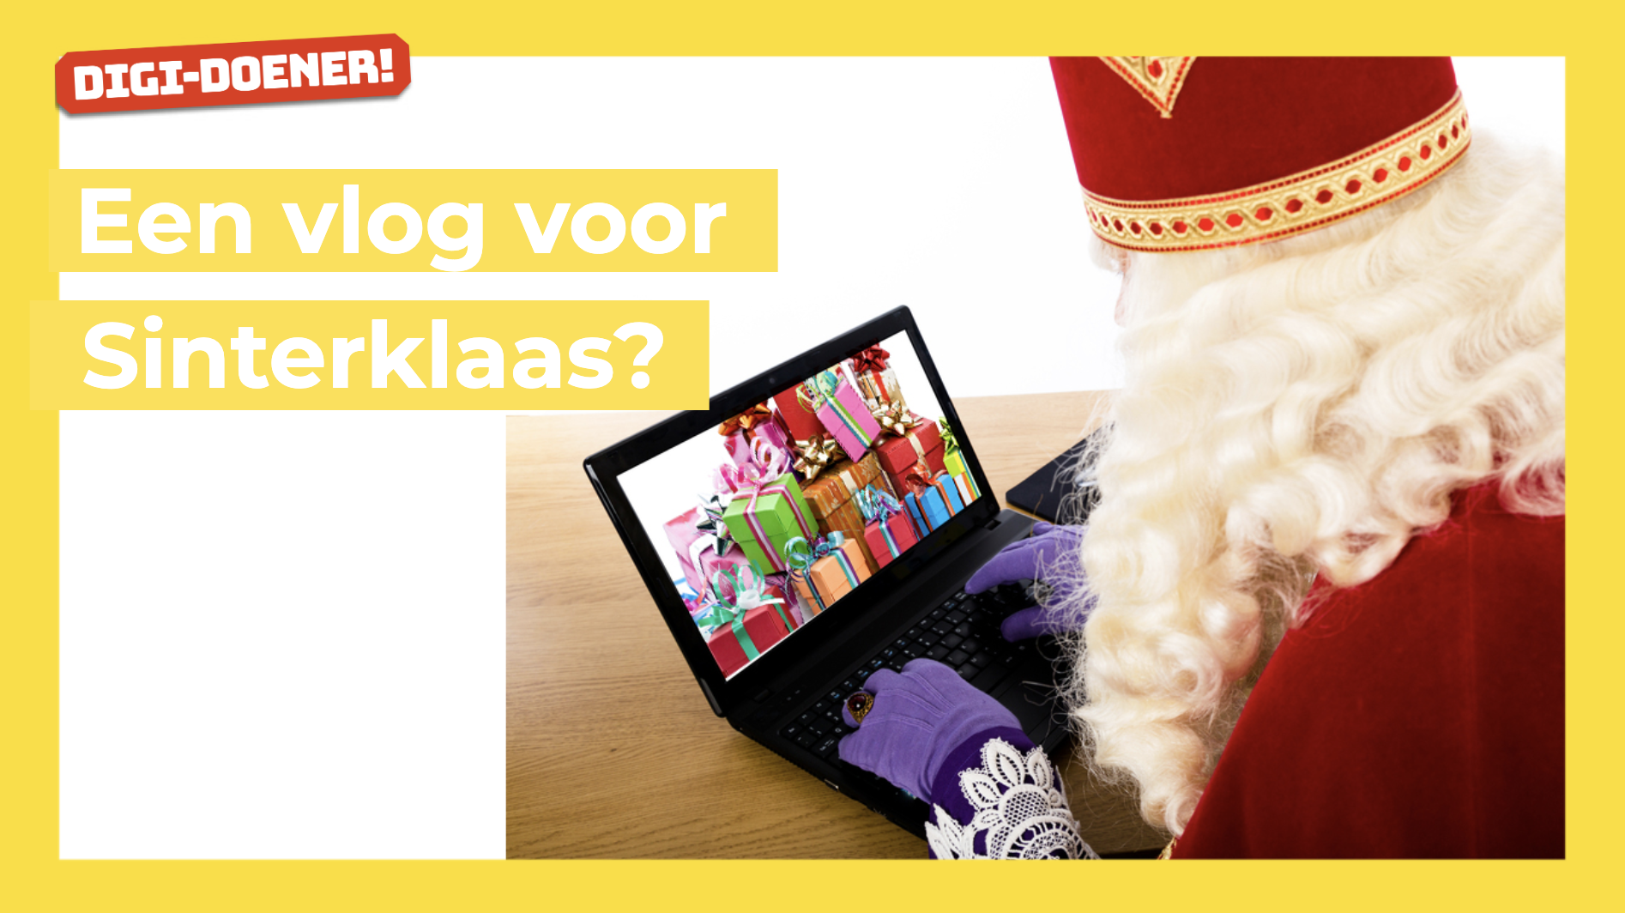

Slide 2


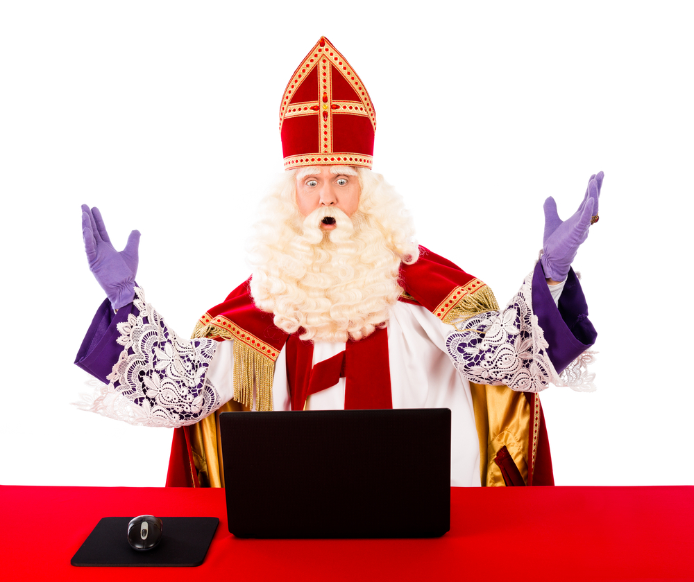
Wat is vloggen?

Slide 3

Vlog voor Sinterklaas

Slide 4

Is vloggen een beroep?

Slide 5
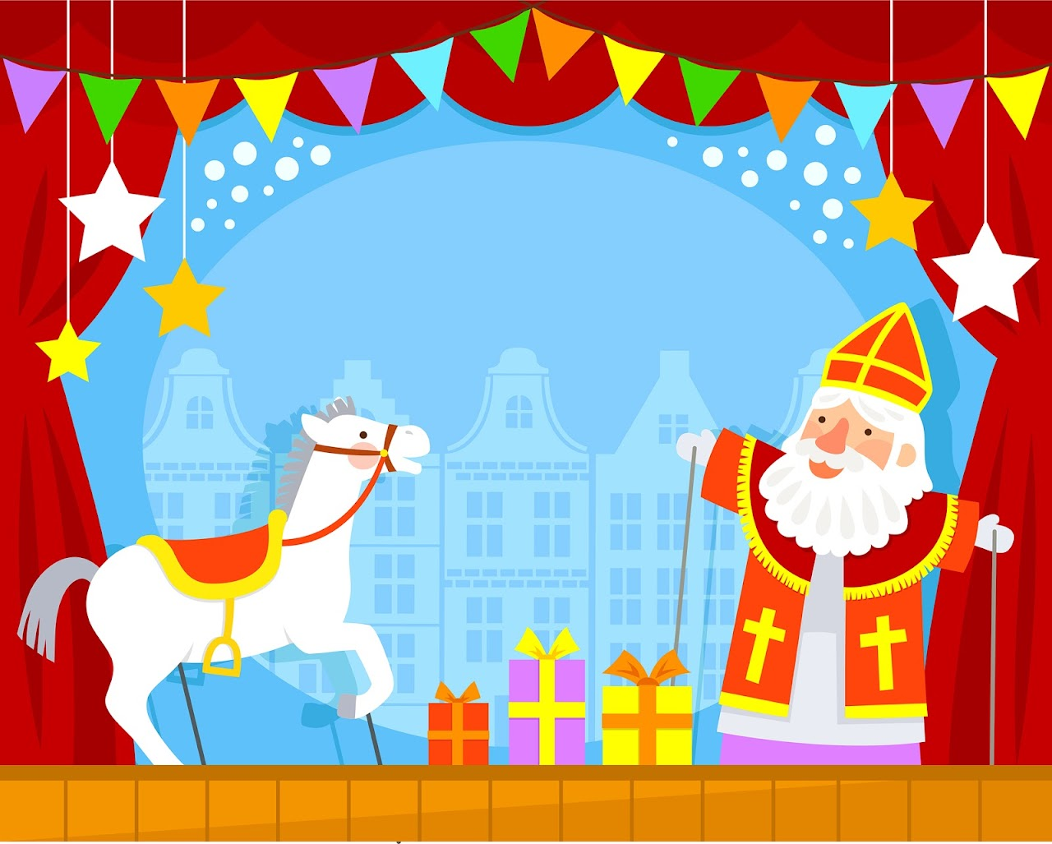
Sinterklaasvlog

